Slide 1

抗压心态培训

Slide 2

抗压能力概述
心理压力分析
抗压能力提升技巧
抗压能力培训方案
案例分析与应用
contents
目录

Slide 3

01
抗压能力概述

Slide 4

定义与重要性
定义
抗压能力是个体在面对压力和逆境时，能够积极应对和适应的能力。这种能力是可以通过学习和实践来提高的。
重要性
在现代社会，压力无处不在，抗压能力对于个人的心理健康和职业成功至关重要。具备良好抗压能力的人能够更好地应对挑战，保持心态平和，提高工作效率。

Slide 5

抗压能力的表现与影响
表现
具备良好抗压能力的人通常能够冷静分析问题，保持清晰的思维，并采取有效的措施来应对压力。他们在面对逆境时，能够保持乐观态度，积极寻求解决方案。
影响
抗压能力对个人的心理健康和职业发展具有重要影响。具备良好抗压能力的人更能够应对压力，减少焦虑和抑郁情绪，保持积极心态。同时，他们的工作效率更高，更能够取得成功。

Slide 6
抗压能力的提升方法
认知重构
情绪调节
通过改变思维方式，以更积极的方式解读压力和逆境，从而减轻焦虑和压力。例如，采用积极心理学中的乐观思维和成长思维来应对挑战。
学习识别和表达自己的情绪，并掌握有效的情绪调节技巧，如深呼吸、冥想、放松训练等。这些技巧可以帮助个体缓解压力和紧张情绪。
问题解决
社交支持
学习解决问题的方法和技巧，包括分析问题、制定解决方案、实施计划等。通过提高问题解决能力，个体能够更好地应对压力和挑战。
与亲朋好友保持联系，分享自己的感受和压力，寻求支持和帮助。社交支持能够帮助个体减轻压力，提高心理健康水平。

Slide 7
02
心理压力分析

Slide 8



压力来源与类型
生活压力
家庭问题，经济困难，个人健康问题等。
工作压力
工作任务过重，时间紧迫，工作期望过高。
社交压力
人际关系紧张，社会舆论压力等。

Slide 9
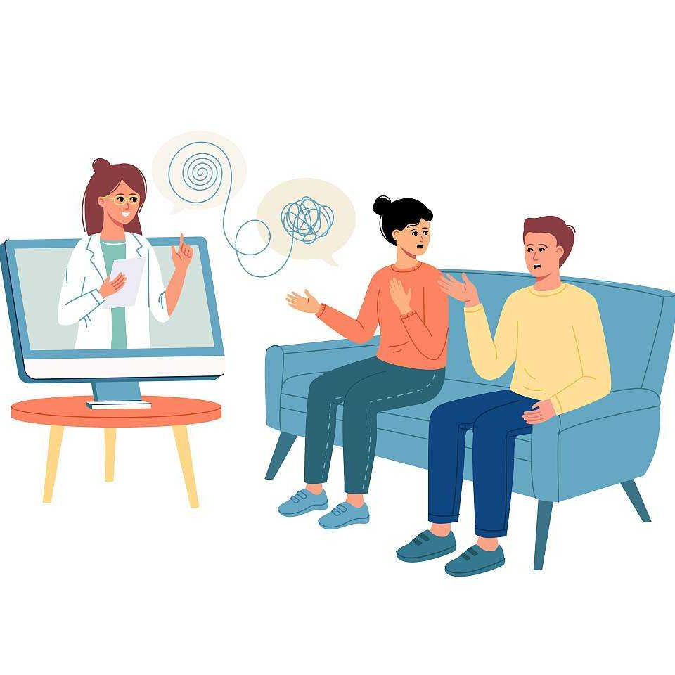


压力对个人与组织的影响
01
02
03
心理影响
生理影响
行为影响
焦虑、沮丧、失落、失眠等。
内分泌失调、心血管疾病、免疫系统问题等。
工作绩效下降，决策能力下降，逃避责任等。

Slide 10

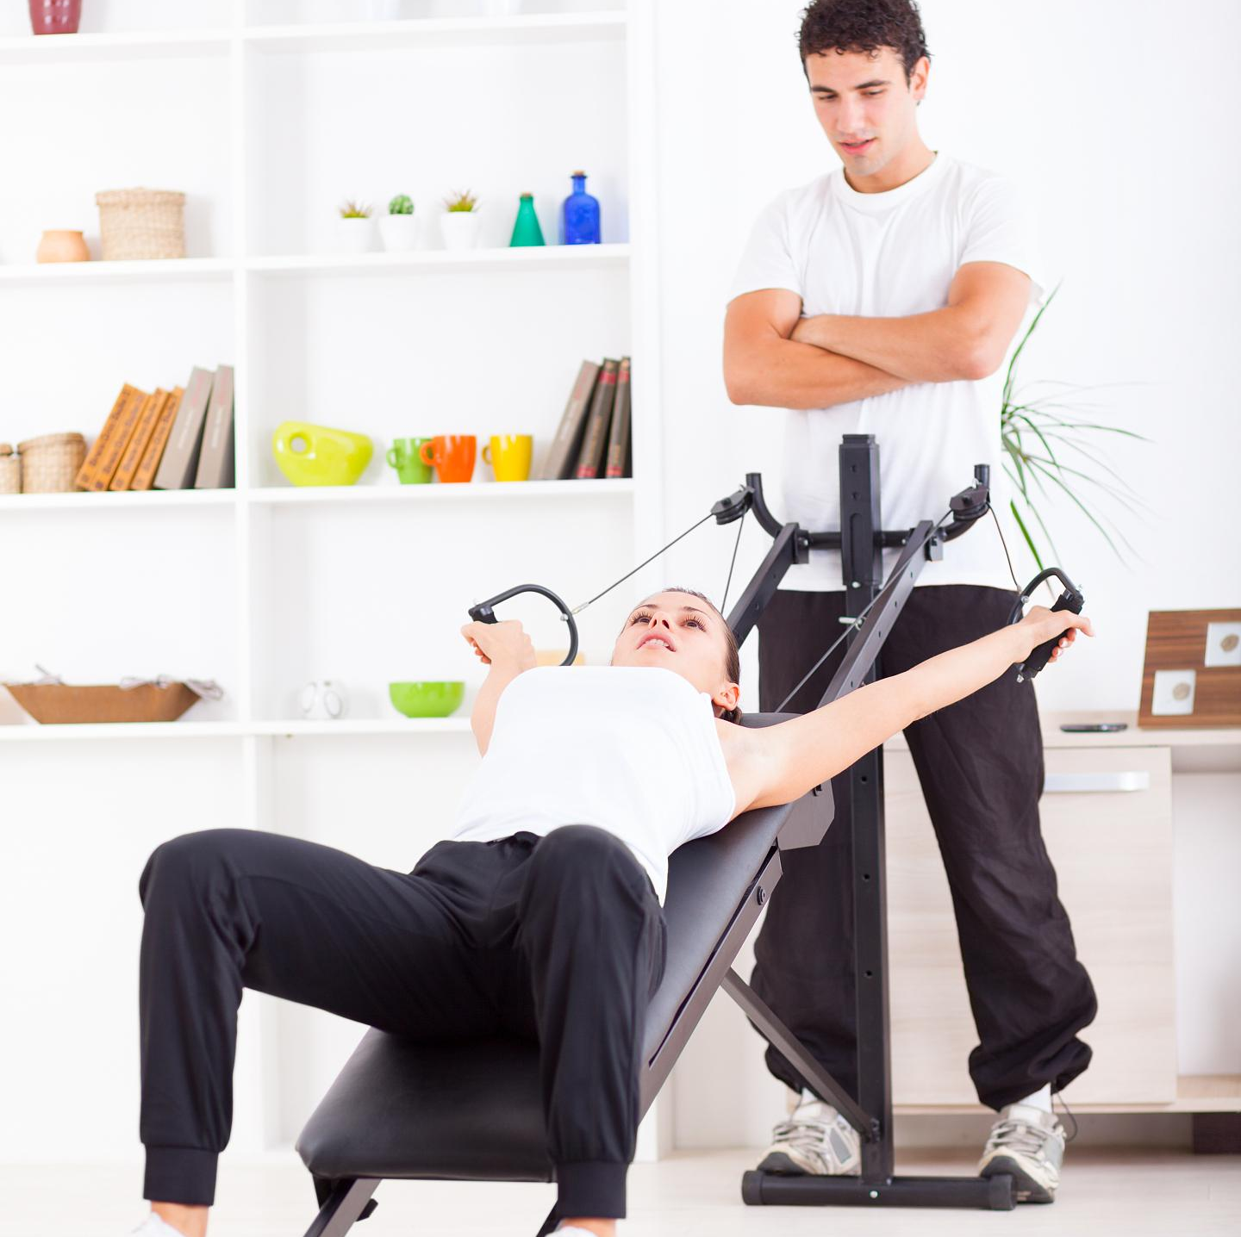


压力应对策略与效果
01
02
03
04
预防策略
应对策略
培训策略
效果评估
定期休息、锻炼、保持健康的生活方式等。
积极面对问题，寻求帮助，调整心态等。
学习应对压力的技巧，提高自我调节能力等。
通过心理测试、问卷调查等方式评估培训效果。

Slide 11
03
抗压能力提升技巧

Slide 12
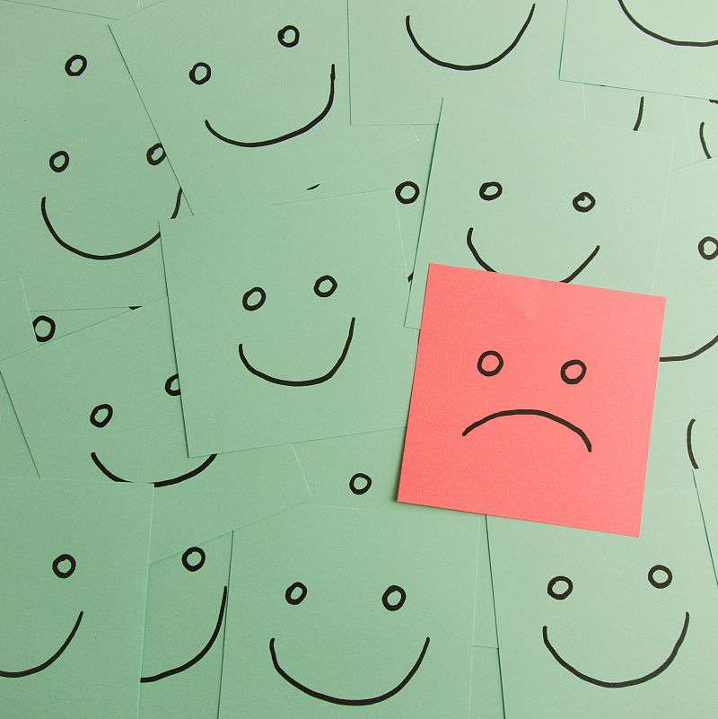


情绪管理技巧
情绪识别
情绪调节
情绪表达
提高对自身情绪的感知，识别情绪的变化，了解触发情绪的原因。
学会合理调节情绪，通过深呼吸、放松训练、冥想等方法，缓解紧张和压力。
学会表达自己的情绪，与他人建立良好的沟通，避免因情绪积压而产生负面效应。

Slide 13
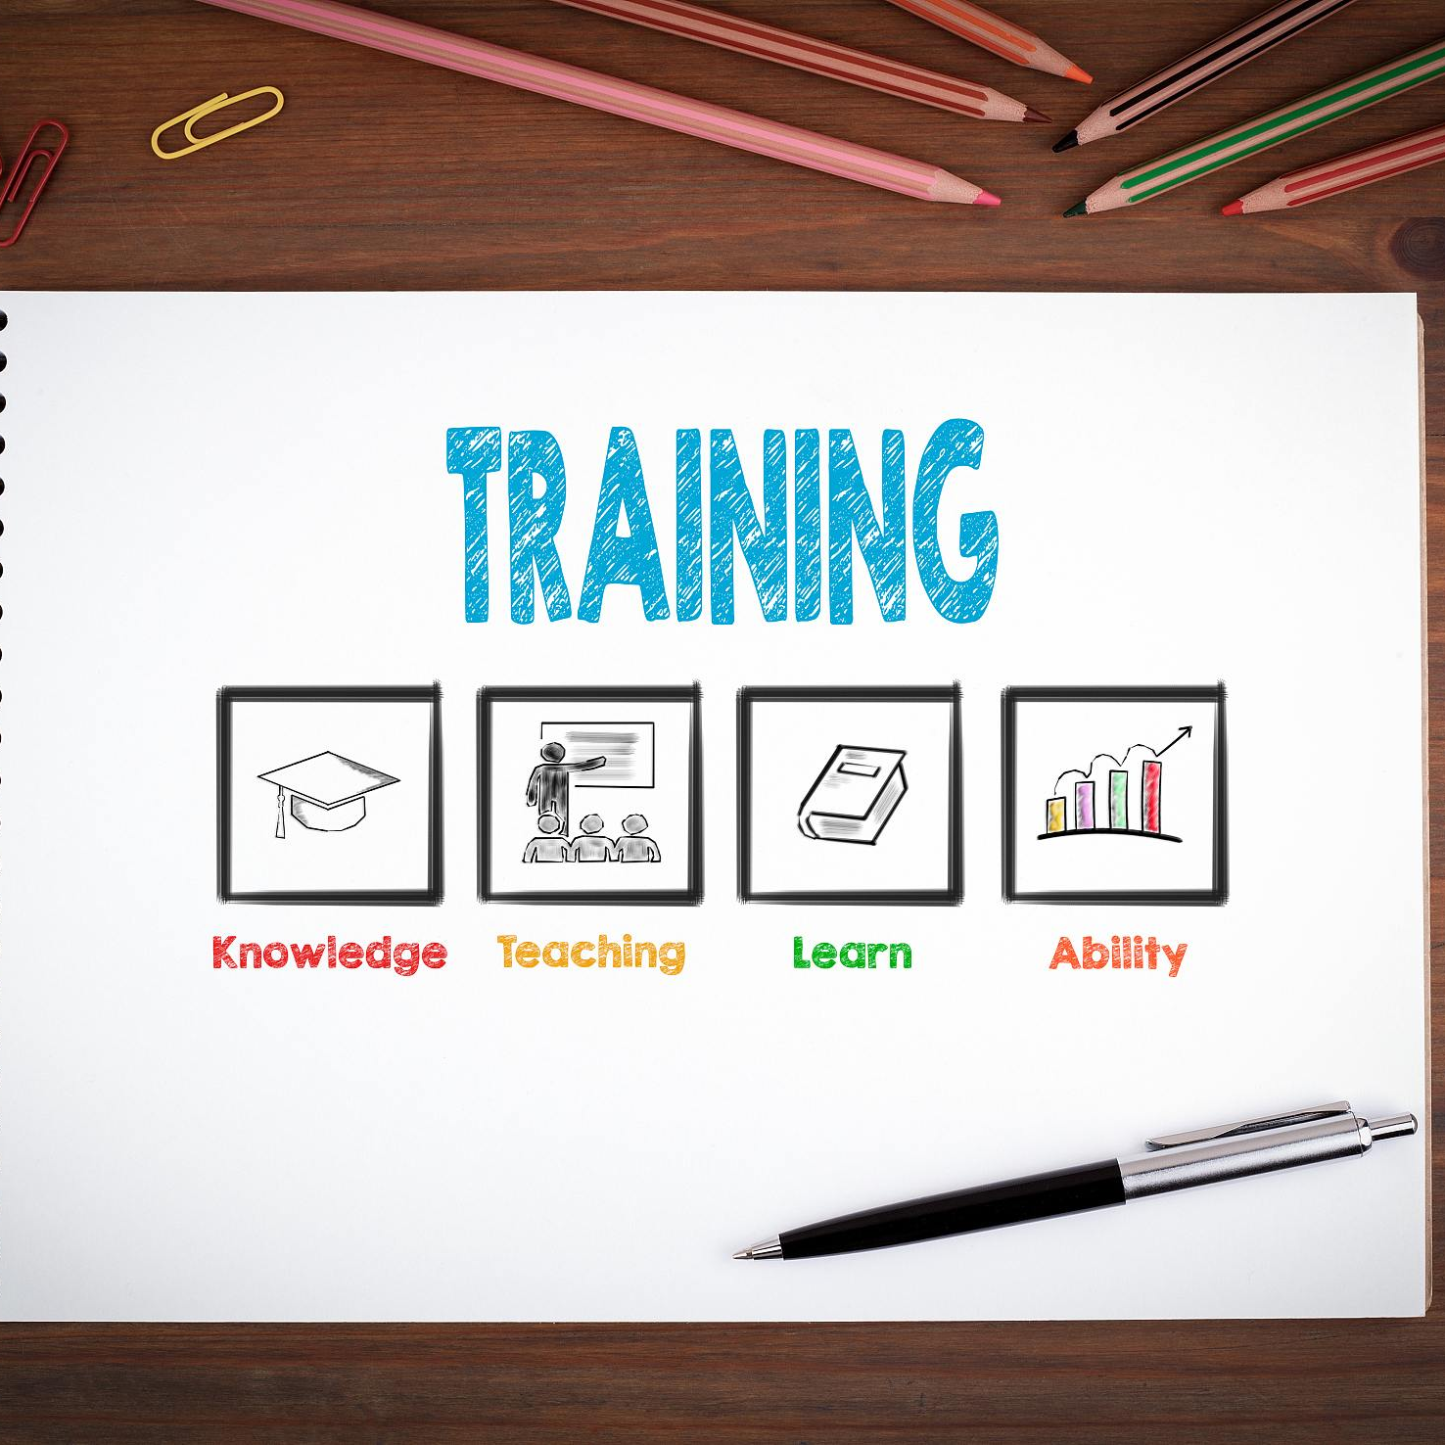
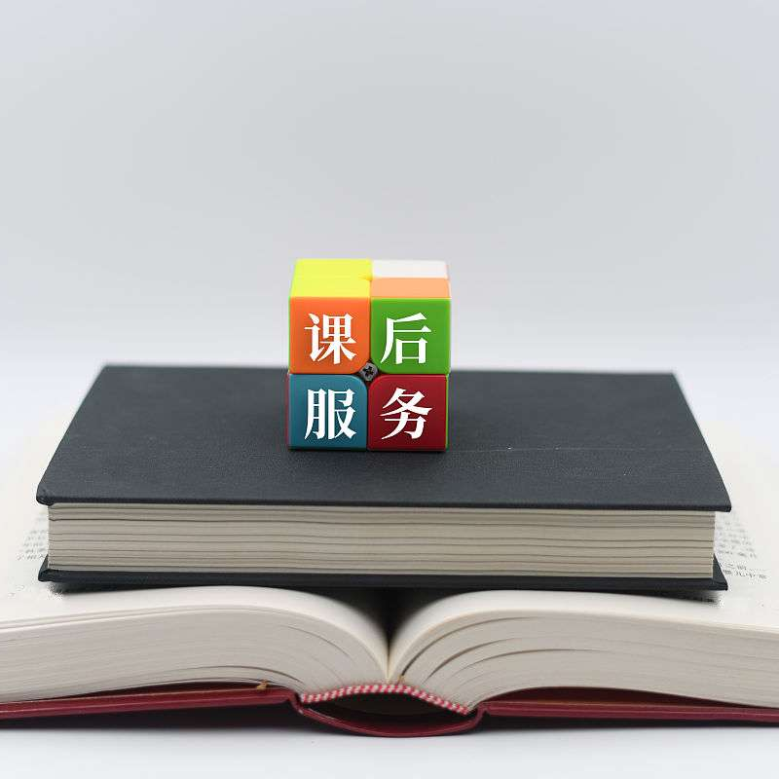

自我认知与自我调节技巧
自我意识
自我评价
自我调节
了解自己的优点和不足，接受自己的缺点，发扬自己的优点。
定期对自己的工作、生活进行反思和评价，总结经验教训，不断改进自己。
学会调整自己的心态和行为，保持积极乐观的态度，克服消极情绪的影响。

Slide 14

沟通与人际交往技巧
有效沟通
学会倾听他人的意见和建议，清晰、准确地表达自己的想法和需求。
人际关系建立与维护
学习建立良好的人际关系，与同事、朋友、家人保持良好的沟通和互动。
解决冲突
学会处理人际冲突，分析问题原因，寻找解决方案，化解矛盾。

Slide 15

目标设定与时间管理技巧
目标设定
制定明确、具体、可衡量的目标，根据优先级合理安排工作和生活。
时间管理
学会合理安排时间，提高工作效率，避免时间浪费和拖延。
计划执行
学会按照计划执行任务，克服困难和干扰因素，确保任务按时完成。

Slide 16
04
抗压能力培训方案

Slide 17




培训目标与内容设计
01
02
03
04
提升员工对工作压力的认知与应对能力。
帮助员工建立积极应对压力的心态和习惯。
增强员工自我调节和自我激励的能力。
提高员工对工作环境的适应性和工作效率。

Slide 18




培训实施方式与流程
通过线上或线下的方式进行培训，根据企业实际情况选择合适的培训方式。
制定详细的培训计划和时间表，确保培训的顺利进行。
安排专业的培训师或心理咨询师进行授课和指导。
根据员工实际情况，制定个性化的培训方案和辅导计划。

Slide 19
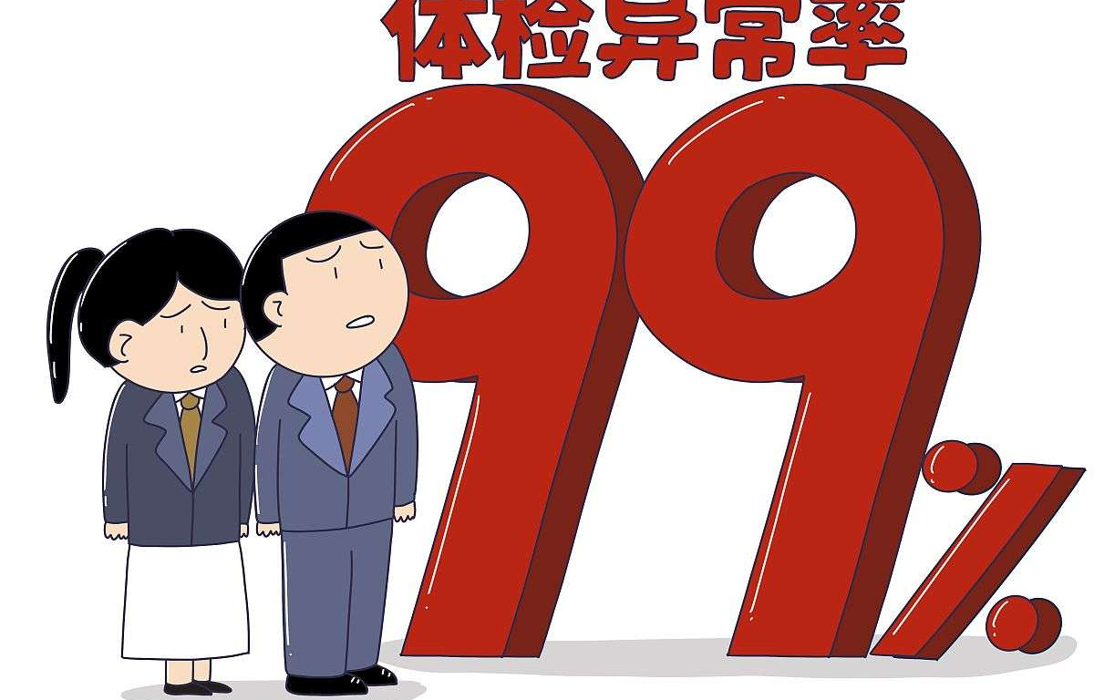
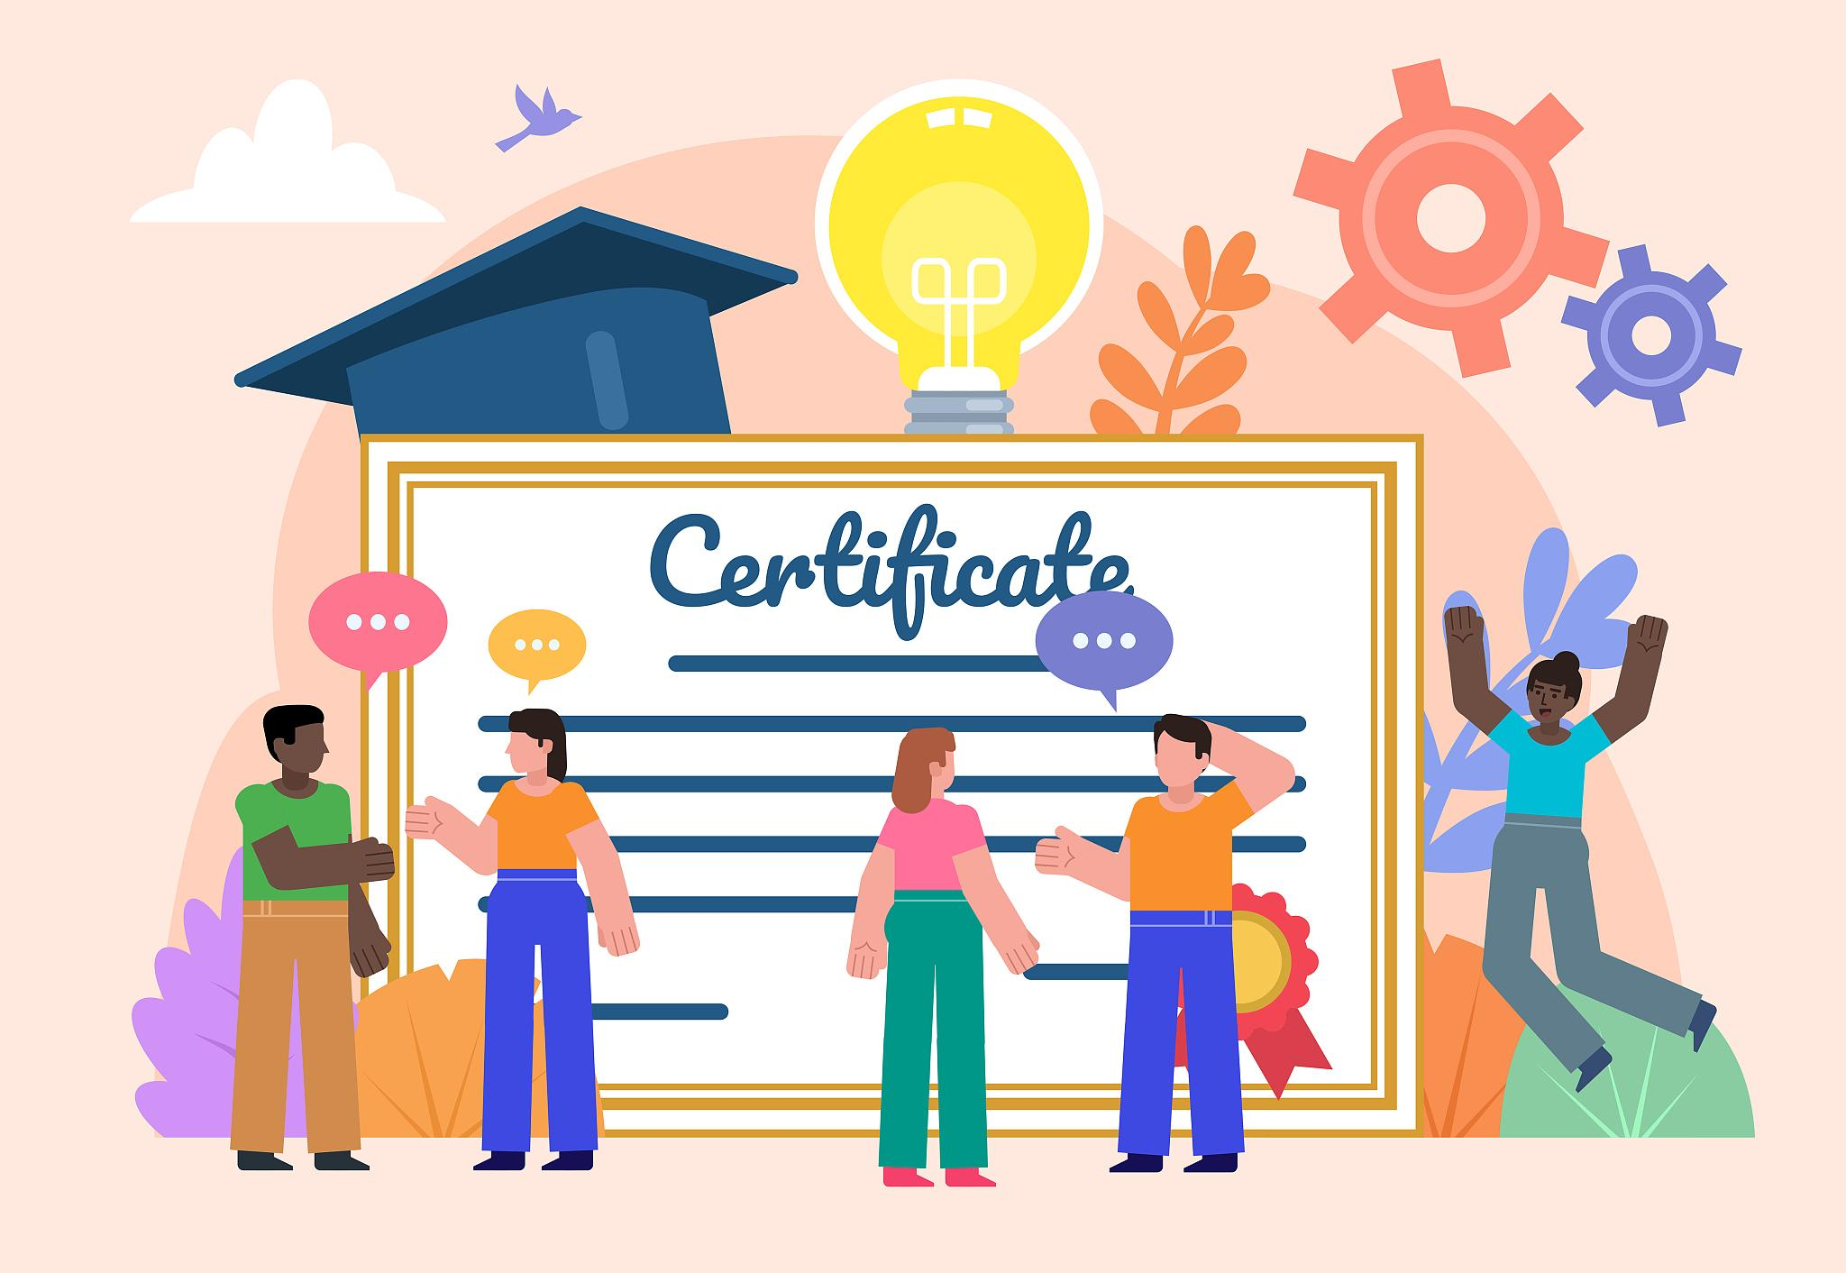

培训效果评估与持续改进
通过问卷调查、访谈等方式，对培训效果进行评估和反馈。
根据评估结果，对培训方案进行调整和改进，提高培训效果。
定期进行复训和巩固训练，确保员工能够持续保持良好的抗压能力。
鼓励员工积极参与培训过程，提出意见和建议，共同促进企业抗压能力水平的提升。

Slide 20
05
案例分析与应用

Slide 21
案例一：职场压力应对策略
总结词
通过优化工作流程、合理分配时间和资源，职场压力可以得到有效缓解。
详细描述
在快节奏的工作环境中，职场压力常常困扰着许多人。为了应对这种压力，我们可以采取一些策略，例如制定合理的工作计划、学会拒绝不必要的任务、与同事沟通协作、定期自我反思和调整等。通过这些措施，我们可以逐步提高自己的抗压能力，更好地应对职场挑战。

Slide 22
案例二：个人生活压力管理
总结词
详细描述
通过积极的生活态度、良好的人际关系和健康的生活习惯，个人生活压力可以得到有效管理。
面对生活中的种种压力，我们可以从多个方面入手来缓解它们。首先，要保持积极乐观的心态，不轻易放弃，面对困难积极寻求解决方案。其次，要学会与家人、朋友和同事分享自己的感受和压力，不要将其埋藏在心底。此外，要养成良好的生活习惯，如保证充足的睡眠、健康的饮食和适量的运动等。最后，可以尝试通过冥想、瑜伽、音乐等方式来放松自己，缓解压力。

Slide 23
案例三：团队压力缓解与凝聚力提升
总结词：通过建立良好的团队氛围、合理的任务分配和有效的沟通机制，团队压力可以得到缓解，同时凝聚力也可以得到提升。
详细描述：在高压的工作环境中，团队成员往往承受着巨大的压力。为了缓解这些压力并提升凝聚力，我们可以采取一些措施。首先，要营造一个积极向上的团队氛围，鼓励成员相互支持、合作共赢。其次，要根据每个成员的能力和特长分配任务，让合适的人做合适的事。此外，要建立有效的沟通机制，及时了解团队成员的意见和建议，以便更好地满足团队需求。通过这些措施的实施，团队成员之间的信任和合作将会得到加强，团队的整体抗压能力也将得到提升。

Slide 24
案例四：学生抗压能力培养
总结词：通过积极的心理暗示、良好的时间管理和健康的生活习惯的培养，学生的抗压能力可以得到有效提升。
详细描述：学生时期是人生中重要的阶段之一，面临着来自学业、社交和家庭等多方面的压力。为了提高学生的抗压能力，我们可以从多个方面入手。首先，要培养他们积极的心态和乐观的态度，面对困难时能够保持冷静并积极寻找解决方案。其次，要教会他们如何合理规划时间和管理自己的学习任务，以免因为时间不足或任务过重而产生焦虑和压力。此外，要注重培养他们的健康生活习惯，如保证充足的睡眠、均衡的饮食和适量的运动等。最后，可以鼓励他们多参加一些课外活动或社交场合，以拓展自己的人脉和增强自信心。通过这些措施的实施，学生的抗压能力将得到有效提升，为未来的学习和生活奠定坚实的基础。

Slide 25
感谢您的观看
THANKS

